Slide 1
TOPLUMSAL OLAYLARDA KULLANILAN TAKTİK MÜDAHALE DÜZENLERİ

Slide 2
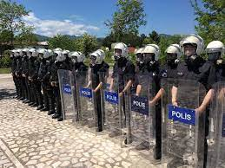
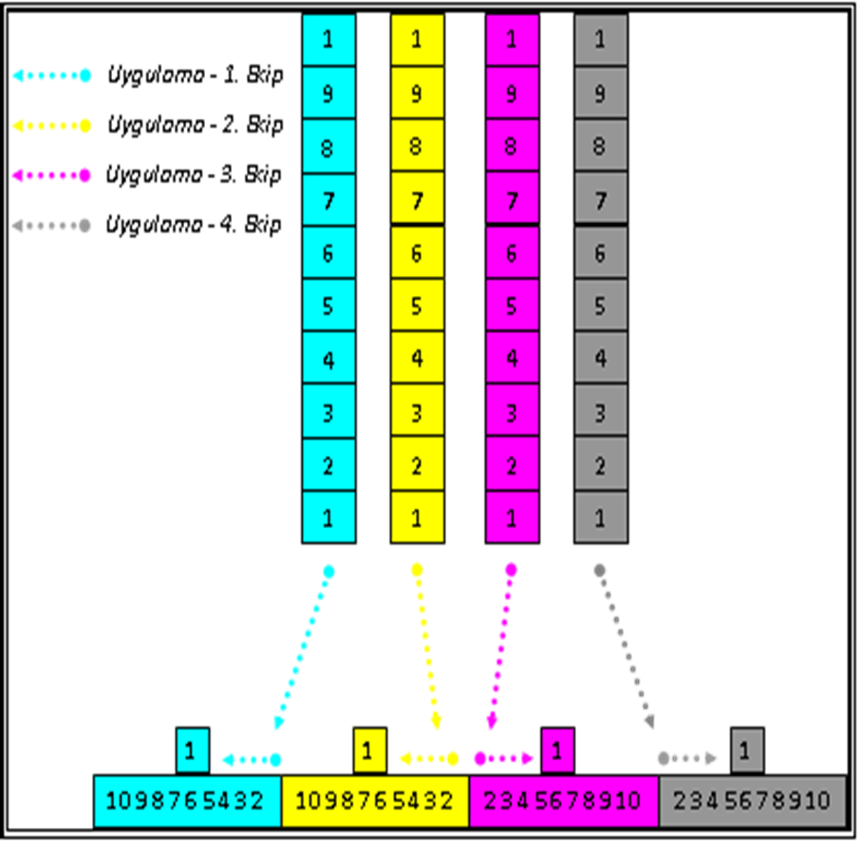
TOPLUMSAL OLAYLARDA KULLANILAN TAKTİK MÜDAHALE DÜZENLERİ
TOPLU DÜZENLER
A- Hat Düzeni
a. Grubun Hat Düzeni
Amaç
1- Yol veya belirli bir alan kapaması yapmak
2- Bir bina veya şahsı korumak
3- Topluluk veya kalabalığı geriye itmek, belirli bir bölgeden çıkarmak
4- İki grubu birbirinden ayırmak
5- Her yönden gelebilecek tehditlere karşı tedbir almak

Slide 3
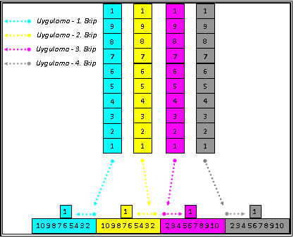
TOPLUMSAL OLAYLARDA KULLANILAN TAKTİK MÜDAHALE DÜZENLERİ
TOPLU DÜZENLER
A- Hat Düzeni
a. Grubun Hat Düzeni
Uygulama
2. ve 3. Ekiplerin 2 numaralı personeli komutta belirtilen cepheyi esas alacak şekilde birleşerek yerlerini alırlar. 2. Ekip sağa, 3. Ekip sola hat düzeni alırlar. 2. ve 3. Ekiplerin çıkışlarından ortalama 1-2 saniye gecikmeli olarak 1. Ekip 2. Ekibi, 4. Ekip ise 3. Ekibi takip ederek hat düzenini oluştururlar.

Slide 4
TOPLUMSAL OLAYLARDA KULLANILAN TAKTİK MÜDAHALE DÜZENLERİ
TOPLU DÜZENLER
A- Hat Düzeni
a. Grubun Hat Düzeni
Uygulama
Ekip Amirleri ekiplerinin orta noktasında, bir
adım geride yerlerini alırlar. Personel arasındaki
mesafe aksi bir talimat verilinceye kadar bir adımdır.
Çözülme her ekipte de son personel üzerinden ve
aynı anda başlayarak gerçekleşir

Slide 5
TOPLUMSAL OLAYLARDA KULLANILAN TAKTİK MÜDAHALE DÜZENLERİ
TOPLU DÜZENLER
A- Hat Düzeni
a. Grubun Yakın Destekli Hat Düzeni
Amaç
1- Yol veya belirli bir alan kapaması yapmak
2- Bir bina veya şahsı korumak
3- Topluluk veya kalabalığı geriye itmek, belirli bir bölgeden çıkarmak
4- İki grubu birbirinden ayırmak
5- Her yönden gelebilecek tehditlere karşı tedbir almak

Slide 6
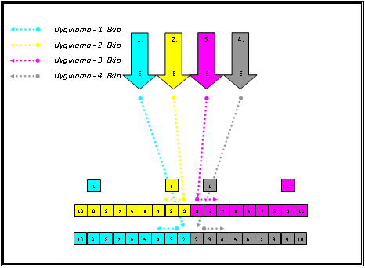
TOPLUMSAL OLAYLARDA KULLANILAN TAKTİK MÜDAHALE DÜZENLERİ
TOPLU DÜZENLER
A- Hat Düzeni
a. Grubun Yakın Destekli Hat Düzeni
Uygulama
1. ve 4. Ekiplerin 2 numaralı personeli
komutta belirtilen cepheyi esas alacak şekilde
birleşerek yerlerini alır ve 1. Ekip sağa,
4. Ekip sola hat düzeni oluştururlar.
2. ve 3. Ekipler ortalama 1-2 saniye gecikmeli olarak 1. ve 4. Ekiplerin arkasında ortada birleşerek ikinci bir hat düzeni oluştururlar

Slide 7
TOPLUMSAL OLAYLARDA KULLANILAN TAKTİK MÜDAHALE DÜZENLERİ
TOPLU DÜZENLER
A- Hat Düzeni
a. Grubun Yakın Destekli Hat Düzeni
Uygulama
1. ve 4. Ekiplerin Amirleri 9 numaralı
personelin, 2. ve 3. Ekiplerin Amirleri ise
3 numaralı personelin hizasında en arka
hatta yerlerini alırlar. Personel arasındaki
mesafe aksi bir talimat verilinceye kadar
bir adımdır. Bu düzende 1. ve 4. Ekipler “Zincir Düzeni” veya kalkanla “Barikat Düzeni” aldığında 2. ve 3. Ekiplerin personeli önündeki personelin omzuna iki eliyle destek olur. Çözülme her ekibin son personelinden aynı anda başlar.

Slide 8
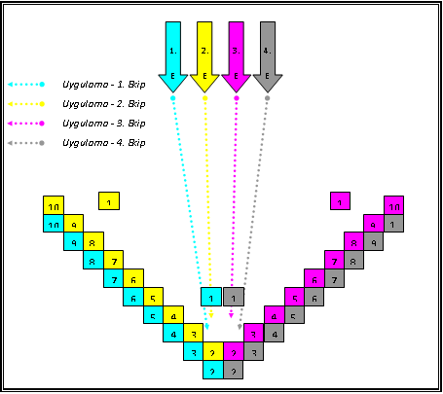
TOPLUMSAL OLAYLARDA KULLANILAN TAKTİK MÜDAHALE DÜZENLERİ
TOPLU DÜZENLER
B- Kama Düzeni
a.Grubun Kama Düzeni
Amaç
1- Topluluk veya kalabalığı bölmek ve yanlara doğru dağıtmak
2- Topluluk veya kalabalık içindeki lider suçluları yakalayıp tahliye etmek
3- Topluluk veya kalabalık içerisinde yolu açmak

Slide 9
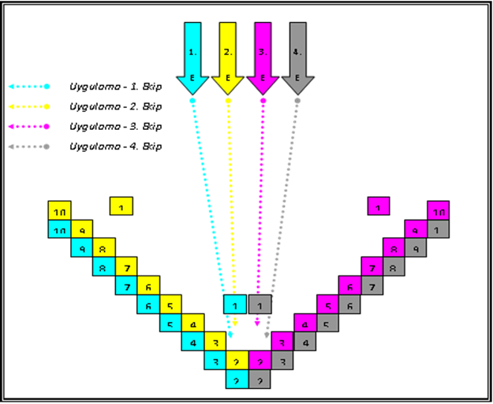
TOPLUMSAL OLAYLARDA KULLANILAN TAKTİK MÜDAHALE DÜZENLERİ
TOPLU DÜZENLER
B- Kama Düzeni
a.Grubun Kama Düzeni
Uygulama
1. ve 4. Ekiplerin 2 numaralı personeli komutta
belirtilen cepheyi esas alacak şekilde birleşerek
yerlerini alırlar. 1. Ekip sağa, 4. Ekip sola kademeli
hat düzeni alarak kama düzenini oluştururlar. 2. ve 3. Ekiplerin 2 numaralı personeli oluşan kamanın içinde orta noktada birleşirler ve 2. Ekip sağa, 3. Ekip sola kademeli hat düzeni alarak ikinci kamayı oluştururlar.

Slide 10

TOPLUMSAL OLAYLARDA KULLANILAN TAKTİK MÜDAHALE DÜZENLERİ
TOPLU DÜZENLER
B- Kama Düzeni
a.Grubun Kama Düzeni
Uygulama
Ekip Amirleri ekiplerinin ortasında ve kamanın
içerisinde yerlerini alırlar. Kamayı ilerletmek
gerektiğinde komutla birlikte ekipler kamanın
merkezine doğru sıklaşırken 1. ve 4. Ekipler zincir
düzeni, 2. ve 3. Ekipler ise yakın destek pozisyonu alırlar. 1. ve 2. Ekiplerin personelinin sol, 4. ve 3. Ekiplerin personelinin sağ ayağı önde bulunur ve ilerleme sürekli kademe yönünde yapılarak kama düzeninin bozulması engellenir. Çözülme her ekibin son personelinden aynı anda başlar.

Slide 11
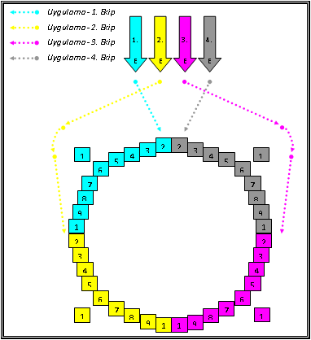
TOPLUMSAL OLAYLARDA KULLANILAN TAKTİK MÜDAHALE DÜZENLERİ
TOPLU DÜZENLER
C- Çember Düzeni
a.Grubun Çember Düzeni
Amaç
1-Gözaltına alınacak bir topluluğu çevirmek
Uygulama
1. ve 4. Ekiplerin 2 numaralı personeli komutta
belirtilen cepheyi esas alacak şekilde birleşerek yerlerini
alırlar. 1. Ekip sağa, 4. Ekip sola aşağıya doğru,
personelin cephesi çemberin içerisi olacak şekilde birleşerek çemberin yarım dairesinin oluştururlar.

Slide 12
TOPLUMSAL OLAYLARDA KULLANILAN TAKTİK MÜDAHALE DÜZENLERİ
TOPLU DÜZENLER
C- Çember Düzeni
a.Grubun Çember Düzeni
Amaç
1-Gözaltına alınacak bir topluluğu çevirmek
Uygulama
2. Ekip 1. Ekibin, 3. Ekip de 4. Ekibin arkasından devam
ederek çemberin diğer yarısının oluştururlar. Ekip
amirleri ortada bulunan 6. personelin arkasında
yerlerini alırlar. Çözülme her ekibin son personelinden, önce 2. ve 3. ekipler, sonra 1. ve 4. ekipler olacak şekilde gerçekleşir.

Slide 13
TOPLUMSAL OLAYLARDA KULLANILAN TAKTİK MÜDAHALE DÜZENLERİ
KORUMA DÜZENLERİ
A- Hakem Koruma :
Müsabakada görevli hakemin soyunma odalarından saha içine gidiş ve dönüşüne kadar gelebilecek muhtemel saldırılara karşı korunmasını ifade eder.
En az iki veya müsabakanın durumuna göre daha fazla sayıda görevlinin kalkanlarıyla birlikte hakemin saha içine veya hakem odasına girinceye kadar korunmasıdır.

Slide 14
TOPLUMSAL OLAYLARDA KULLANILAN TAKTİK MÜDAHALE DÜZENLERİ
KORUMA DÜZENLERİ
B- Araç Koruma:
Güvenlik güçlerinin görev araçlarına gelebilecek her türlü saldırı karşısında gerekli güvenlik tedbirlerinin alınarak korunmasını ifade eder.
En az bir veya korunacak aracın büyüklüğüne göre birden fazla silahlı çevre koruma nöbetçisi tarafından aracın çevre emniyetinin alınmasıdır.
Gerekli hallerde bombalı saldırıların önlenebilmesi amacıyla araç çevresine emniyet şeridi çekilebilir ve şerit içerisine dışarıdan girişler engellenebilir.

Slide 15
TOPLUMSAL OLAYLARDA KULLANILAN TAKTİK MÜDAHALE DÜZENLERİ
KORUMA DÜZENLERİ
C- Sahne Koruma:
Kültürel, sanatsal veya benzer amaçlarla düzenlenen sahne gösterilerinde, faaliyetin icra edildiği sahnenin izleyenlerin taşkınlık veya saldırılarına karşı korunmasını ifade eder.
Sahne ile izleyiciler arasında belirli bir mesafe bırakılmak koşulu ile bir tampon bölge oluşturulur. Bu bölgede yeteri sayıda ve belirli bir düzende kuvvet bulundurulur.

